Slide 1
Как передать показания индивидуального прибора учета
с помощью
Мобильного приложения «ЖКХ Москвы»

Slide 2

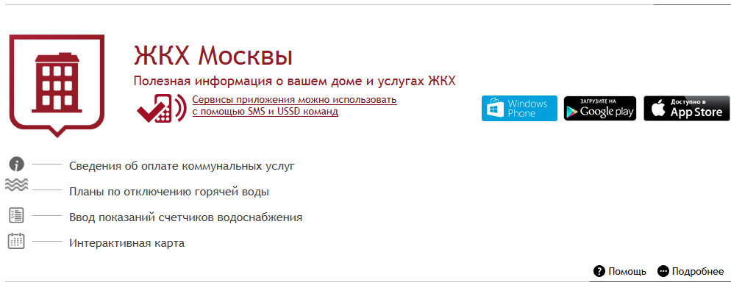
Установите приложение «ЖКХ Москвы» с сайта dit.mos.ru/apps.
ШАГ 1.
Приложение доступно для всех популярных мобильных платформ.

Slide 3
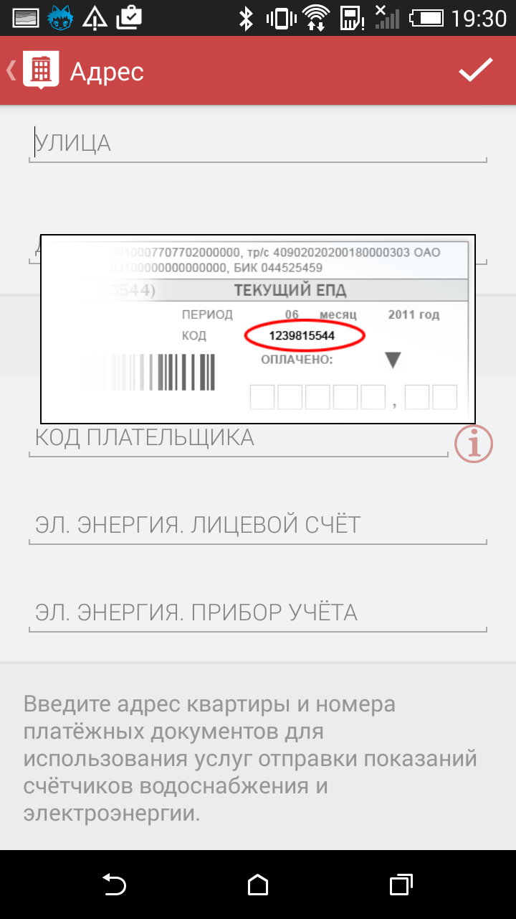
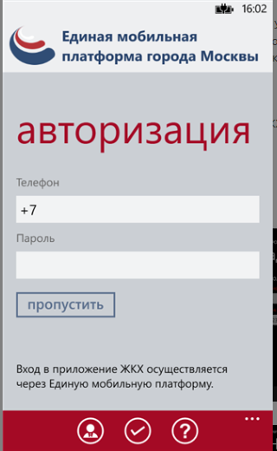
ШАГ 2.
Пройдите регистрацию и заполните профиль пользователя, указав ваш код плательщика.
Для регистрации в Единой мобильной платформе необходимо отправить на короткий номер 7377
сообщение с текстом
сервис рег или
service reg

Slide 4
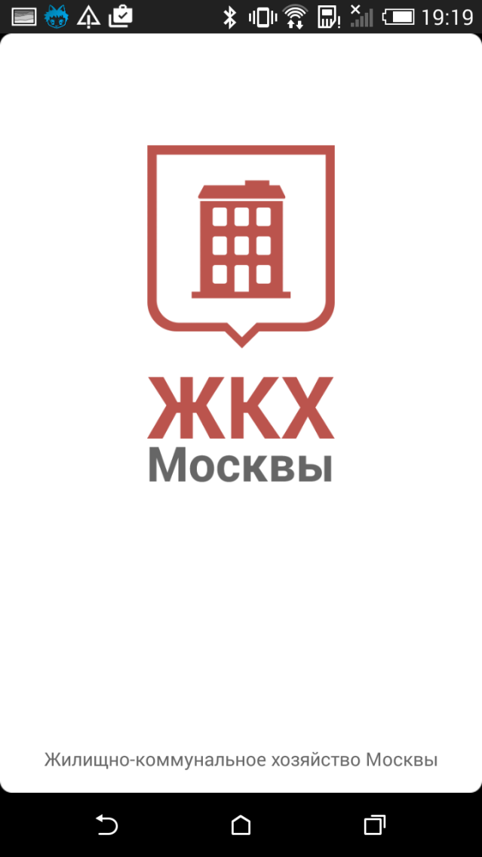
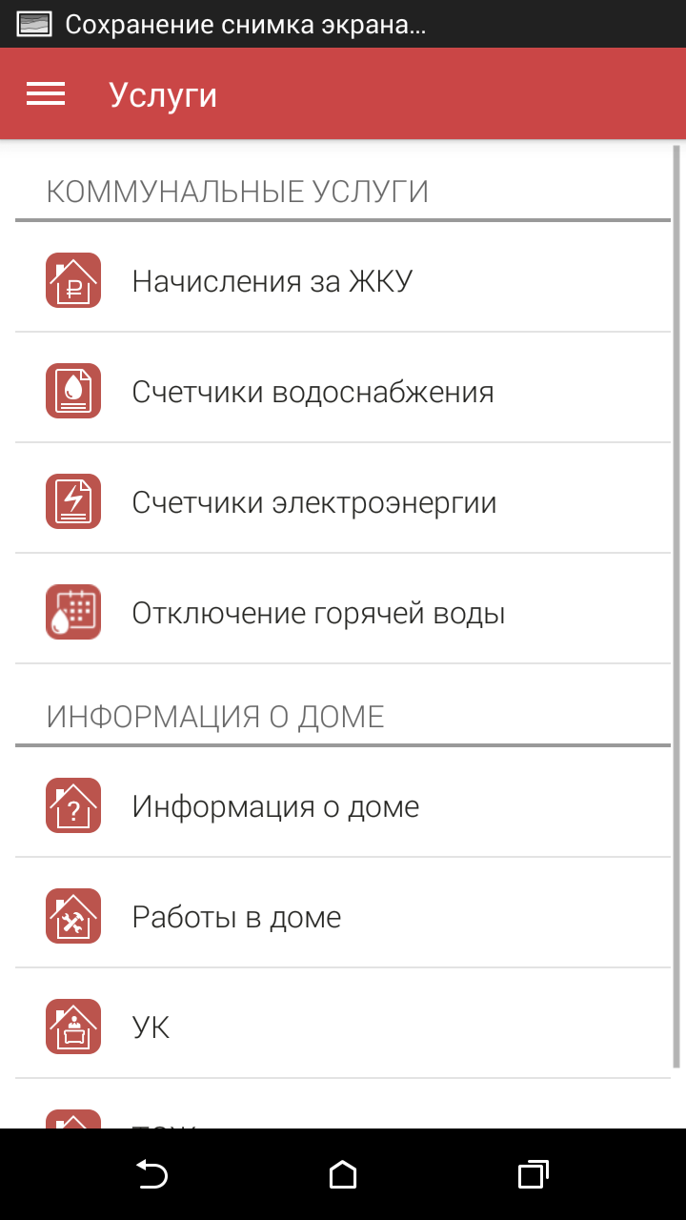
ШАГ 3.
Перейдите на экран «Услуги» и выберите пункт «Счетчики водоснабжения»

Slide 5
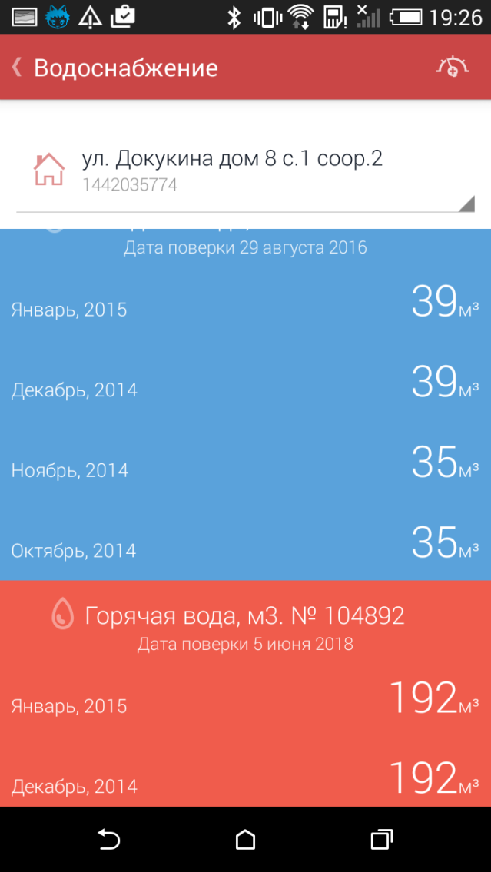
ШАГ 4.
Для внесения показаний за текущий месяц нажмите нужную кнопку

Slide 6
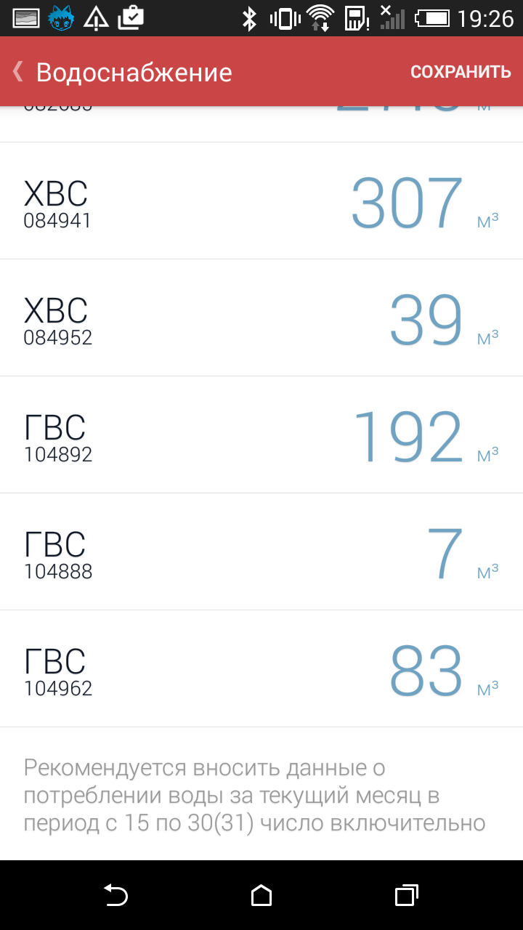
ШАГ 5.
Обновите показания и нажмите кнопку «Сохранить»
Чтобы не забыть вовремя ввести показания счётчиков, воспользуйтесь сервисом напоминаний.
Для подписки отправьте бесплатное SMS «вода напомнить» но номер 7377.
Подробнее узнать о сервисе можно на сайте dit.mos.ru/apps

